Slide 1
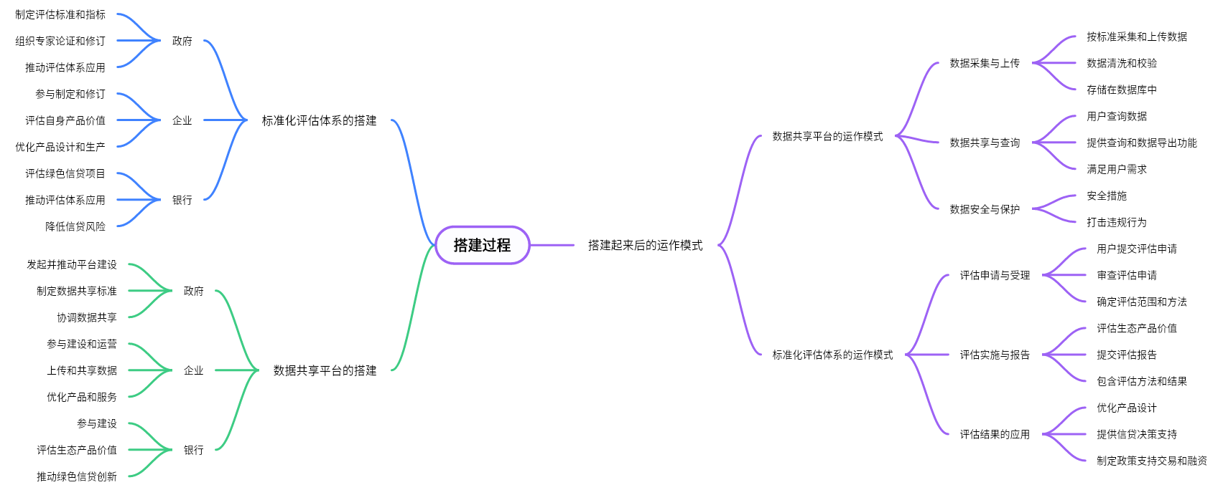

Slide 2
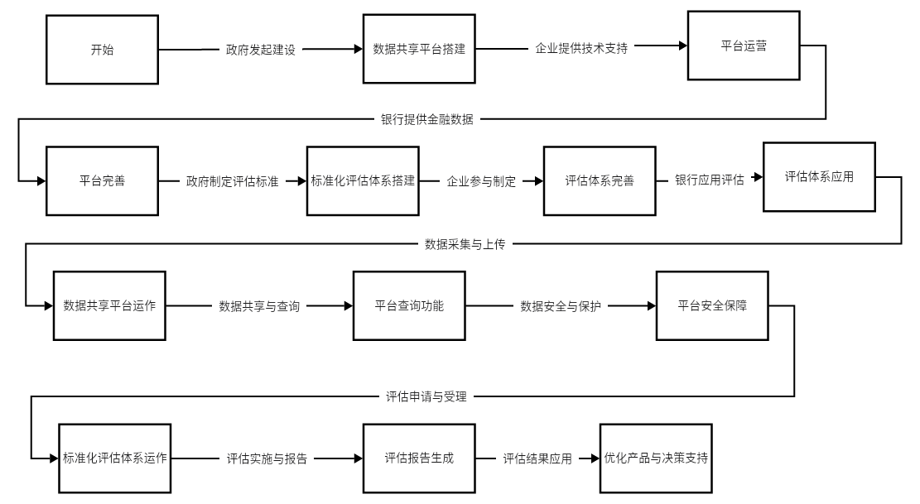

Slide 3

政府制定评估标准
企业参与制定
银行评估绿色信贷项目
评估申请与受理
评估实施与报告
优化产品与决策
政府优化政策支持交易和融资
企业提出评估规则的修订建议
银行应用评估调整服务机制
标准化评估体系搭建
评估体系运营
评估体系完善
01
02
03
数据平台完善
数据平台运营
政府协调市场主体数据共享
企业优化自身产品和服务
银行推动绿色金融产品创新
数据共享平台搭建
数据采集与上传
数据共享与查询
数据安全与保护
政府发起建设
企业上传数据
银行评估生态产品价值

